Slide 1
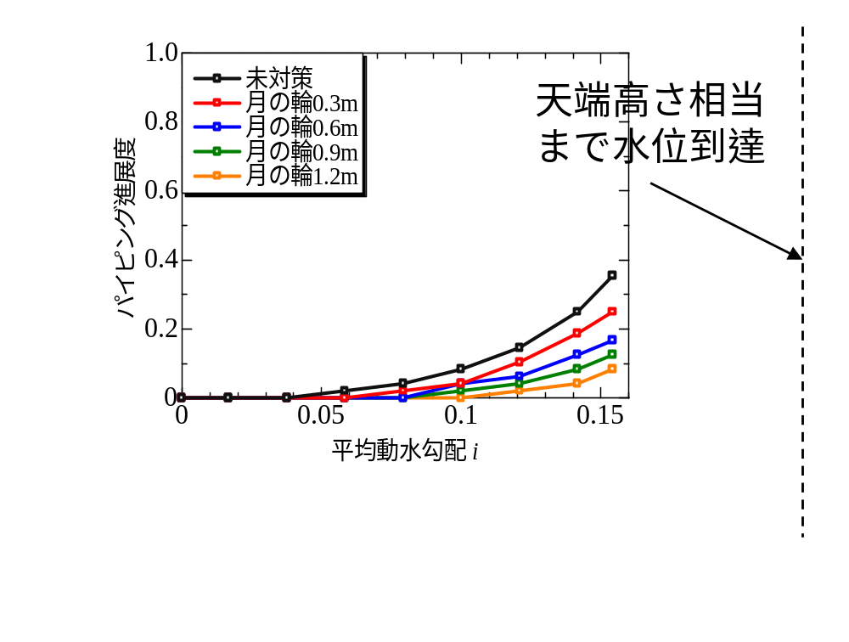
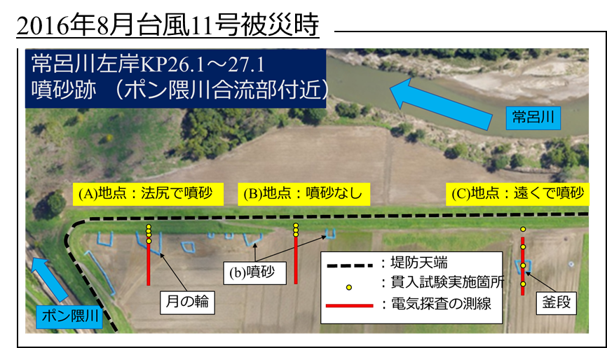
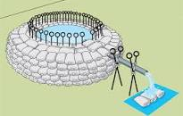
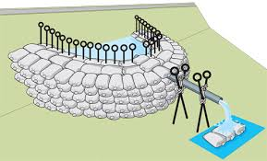
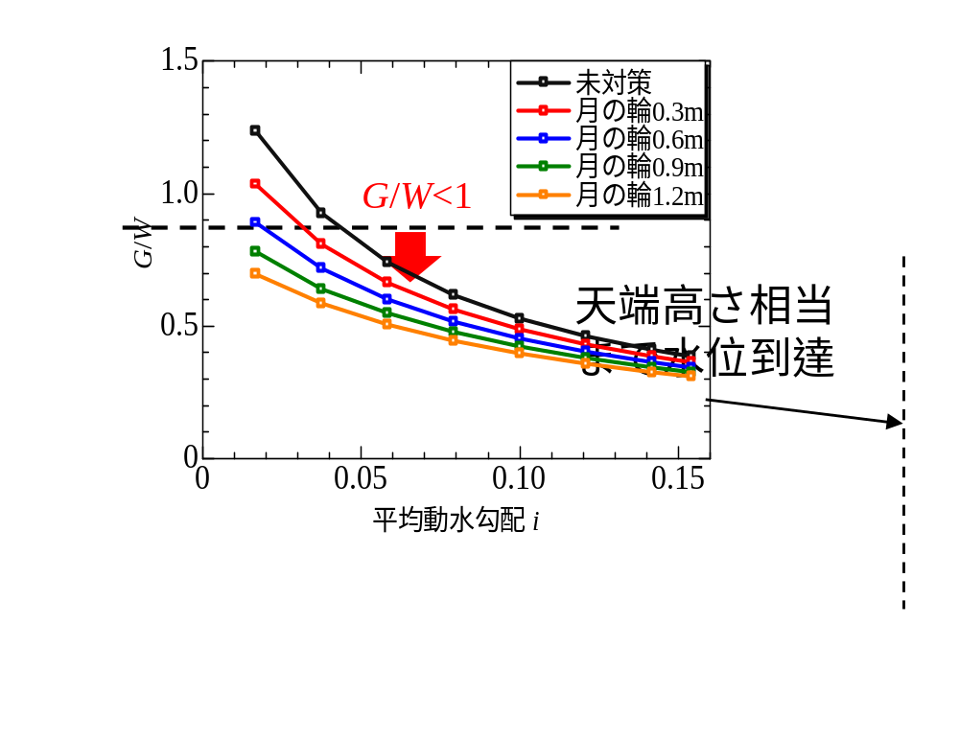
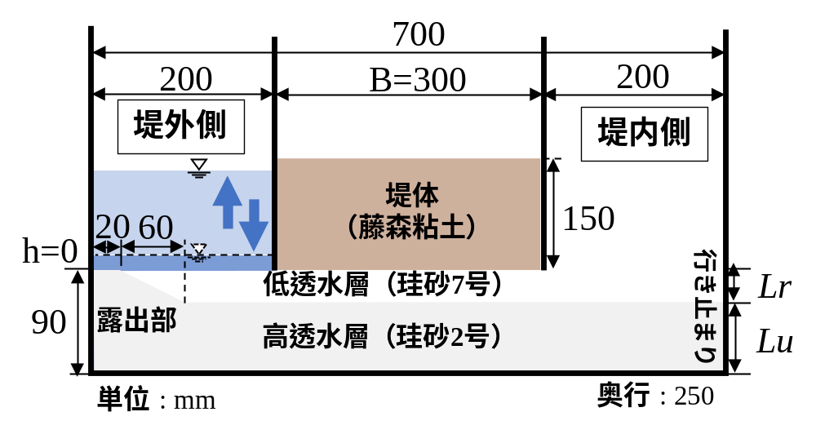
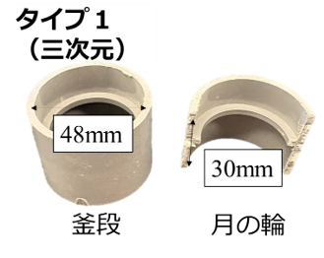
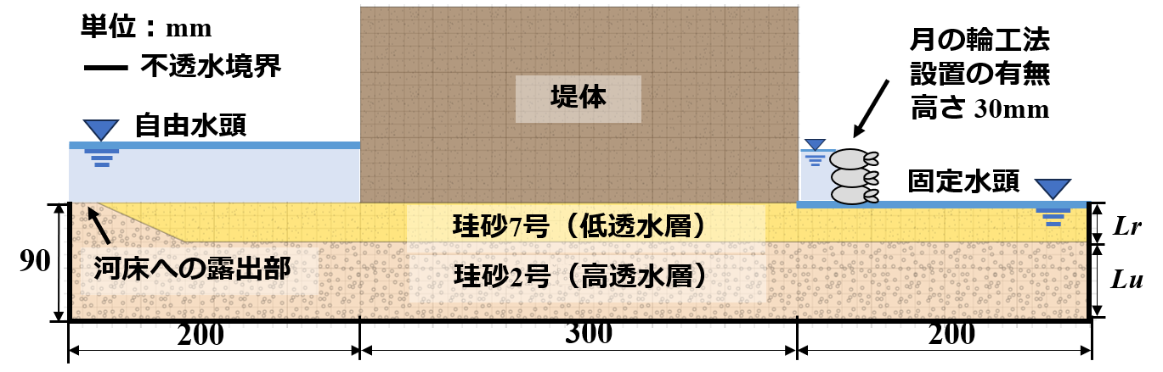
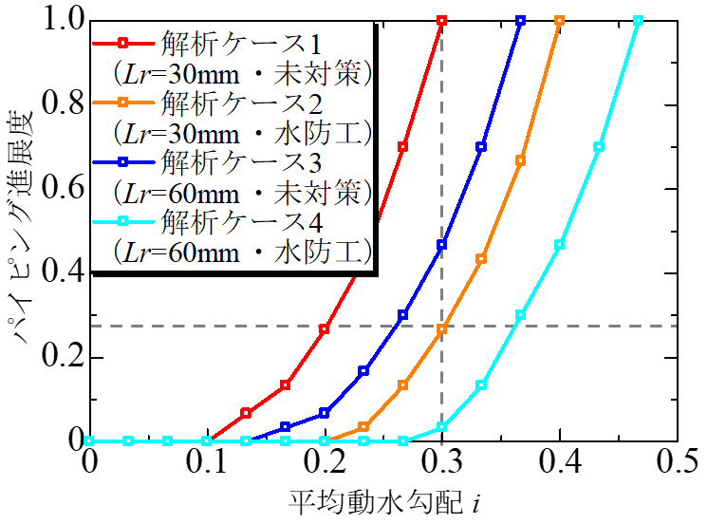
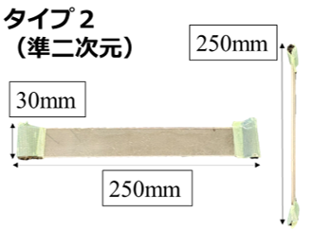
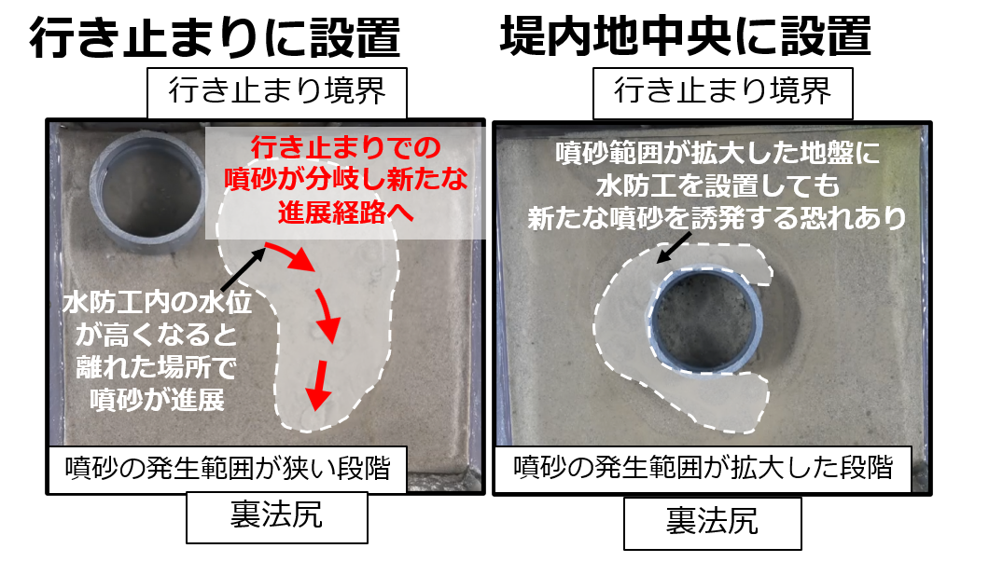
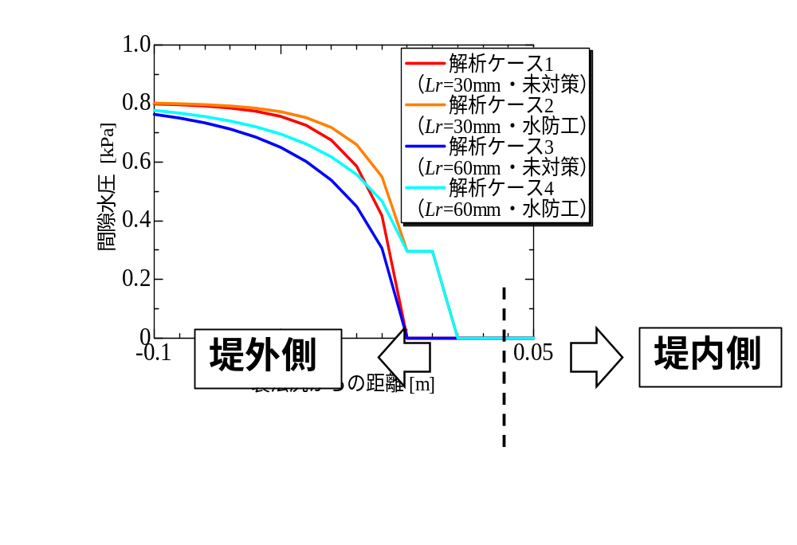
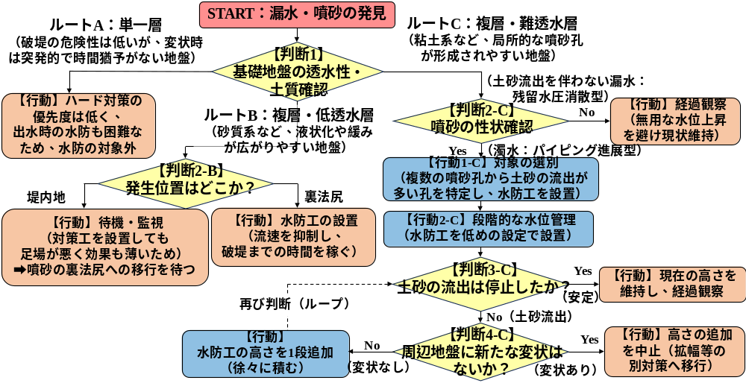
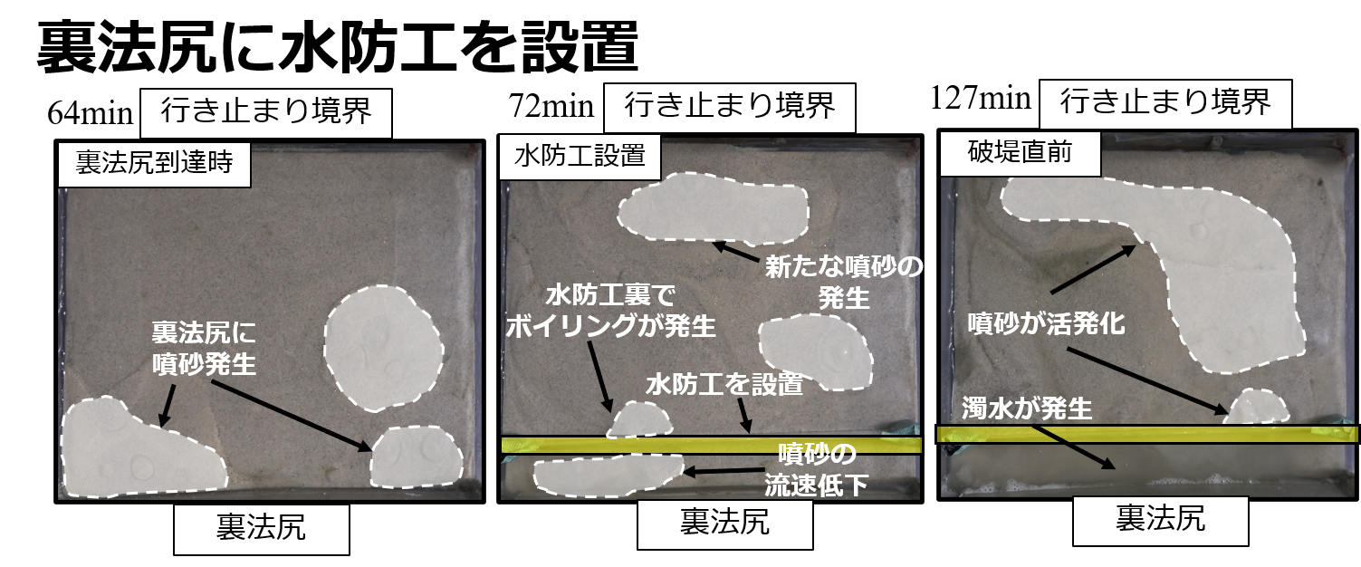
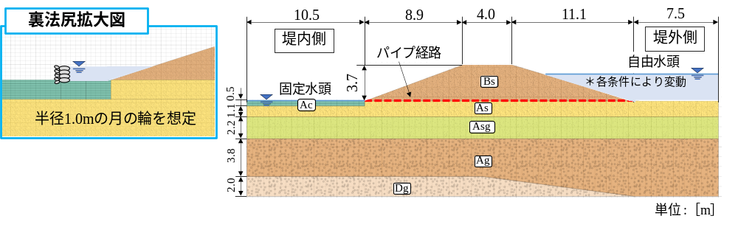

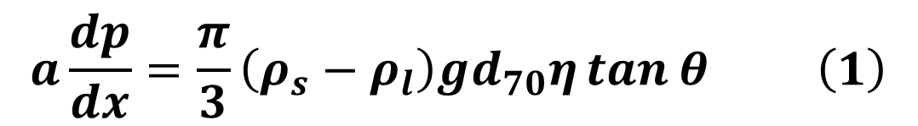
河川堤防の漏水・噴砂メカニズムに基づく
漏水対策型水防工法の有効性と適用範囲
名古屋工業大学 〇加藤 碩二郎 前田 健一
佐々木 一真 近藤 知輝
1. 研究目的
3. 模型実験を再現した浸透流解析による検討
4-a. パイピング進展度とG/Wによる検討
水防工法
『北海道常呂川堤内地』
せん断応力$τ$
せん断抵抗$τ_{c}$
解析概要
未対策のケース
緊急対策として土嚢等を用いて構築される釜段工法や月の輪工法
堤体
Sellmeijerの考案したモデルを応用しパイピング孔の進展を計算可能な
解析ソフト「D-GeoFlow」を活用
平均動水勾配 i=0.05から進展開始
天端高到達時の進展度は堤体幅の約4割
$$∆x$$
パイピング孔
水防工設置のケース
遅延
抑制
土粒子が流出
$$a\frac{dp}{dx}=\frac{π}{3}\left(ρ_{s}−ρ_{l}\right)gd_{70}η\tan{θ} \left(1\right)$$
平均動水勾配 i=0.10から進展開始
天端高到達時の進展度は堤体幅の約1割
パイピング孔先端における土粒子の限界状態平衡の式
（出典：WTI 2017: Toetsregel Piping, Deltares Report, 2014.）
左辺（せん断応力）
パイプ先端に働く圧力勾配
右辺（せん断抵抗）
土粒子同士の摩擦などの抵抗
出典：一般財団法人 北海道河川財団
対象の堤防で，破堤直前の水位Critical headが計算可能
任意の水位でパイピング孔が
どこまで進展するか計算可能
$$v=−\frac{a^{2}}{12μ}\frac{dp}{dx} \left(2\right)$$
現状
設置判断は熟練者の経験則に依存
月の輪工法がパイピングの
「発生遅延」と「進展抑制」の双方に有効
水防工法の力学的メカニズムを解明したい！
a:パイピング孔の径[m]，dp/dx:パイプ内の圧力勾配[N/m]，ρ_{s}:土粒子密度[kg/m³]，ρ_{l}:水の密度[kg/m³]，g：重力加速度[m/s²]，d₇₀:70％粒径[m]，η:White’s定数，θ:摩擦角[°] v:パイプ内の流速[m/s]，μ:水の動粘性係数
2. 模型実験による漏水対策型水防工法の評価
解析モデル
盤ぶくれに対する安全率G/W（被覆土有効自重 Gと揚圧力Wの比）を算出
パイピング進展度
水防工を高くするごとにG/Wが低下
未対策のケース
水防工内の水位確保により元の噴砂孔からの圧力解放が阻害
間隙水圧が側方へ伝播して周辺地盤を押し上げる揚圧力Wが増大
平均動水勾配 i=0.10から進展開始
破堤時の平均動水勾配は0.30
遅延
抑制
水防工設置のケース
水位の上げすぎが新たな噴砂を誘発
平均動水勾配 i=0.20から進展開始
未対策破堤時の進展度は堤体幅の約3割
進展抑制効果と周辺地盤不安定化はトレードオフの関係
進展度を許容範囲に収め，周辺への影響を最小化する最適高さ
水防工設置で同じ進展度までに
大きな平均動水勾配まで耐えられる
4-b. 水防工法の効率的かつ安全な運用指標の提案
2-a.裏法尻から離れた箇所における対策（釜段工法）
間隙水圧分布
水防工の水位上昇により
噴砂孔における圧力解放が阻害
側方へ広範囲に伝播
地盤全体のゆるみを加速
未対策より早期に破堤
裏法尻移行を待つ判断が必要
ケース1：裏法尻に向かって間隙水圧が急激に低下，出口付近に大きな
局所動水勾配が発生
ケース2：水防工を設置することにより堤外側から裏法尻にかけて
間隙水圧がなだらかに減少
ケース4：低透水層厚が厚い場合，下部の高透水層内を伝播する間隙水圧が減衰するためなだらかに減少．出口となる裏法尻に間隙水圧が集中しづらく，局所動水勾配が低く抑えられる
2-b.裏法尻における対策（月の輪工法）
実験観測
水防工で堤内外の水位差が減少し裏法尻の局所動水勾配が緩和
→土粒子が移動し始める流速を下回ることでパイピング進展を抑制
水防工により堤内外の水位差が縮小
裏法尻から離れた箇所に新たな噴砂が発生
濁水→土粒子の流出を伴わない漏水へ
5. まとめ
4. 実堤防解析モデルを用いた水防工法の評価
月の輪工の高さの条件に着目！
水防工法により裏法尻の局所動水勾配を緩和→進展抑制
役割は漏水停止ではなく「パイピング損傷進展の制御」
低透水層の条件においては堤内地での効果は薄く，裏法尻への移行を待ってから設置するのが効果的
過度な水位上昇は噴砂を誘発するため段階的水位管理が必要
地盤条件による限界があるため，事前のハード対策との明確な切り分けが重要 出水時の損傷履歴や水防活動記録のデータベース化が高度化に不可欠
間隙水圧が周辺地盤へ広範囲に分散・解放
水位差の縮小により裏法尻の局所的な圧力勾配が緩和し流速低下
圧力分散と流速低減の双方に寄与！
水防工の設置目的「流速を土粒子が移動し始める流速以下に落とし，土粒子の流出を伴わない漏水へ移行させること」
0mから1.2mまで
0.3m刻みで計5ケース
【北海道常呂川左岸 KP26.8 付近】

